Slide 1
6. klase Tēma: Ģimene 1. nodarbība: Kas ir ģimene?
Tikumiskās audzināšanas programma «e-TAP»

Slide 2
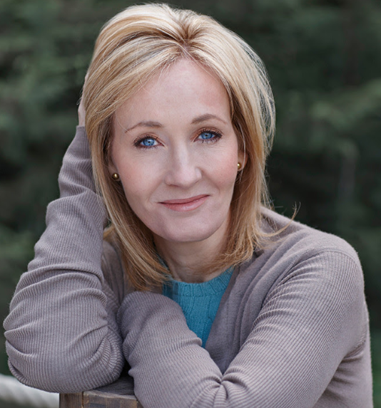
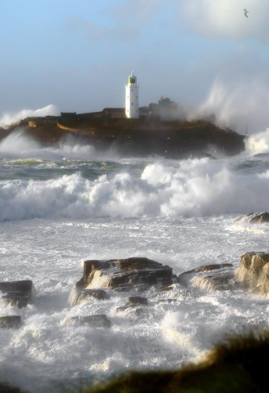
“Ģimene ir glābšanas veste vētrainajā dzīves jūrā.” (Dž. K. Roulinga)
Ko Dž. K. Roulinga ar to domāja?
Vai vari izdomāt praktiskus piemērus, kad tava ģimene tev palīdzējusi pārvarēt sarežģītas situācijas?

Slide 3
1. aktivitāte. Tava ģimene
Kas veido tavu ģimeni?
Kādi šie cilvēki ir?
Ko tev patīk darīt kopā ar savu ģimeni?
Vai tavā ģimenē ir īpašas tradīcijas, svētki vai paradumi?
Tikumi ģimenē
Vai ir kādi īpaši tikumi, kas ir ļoti svarīgi tavā ģimenē?
Vai ir kādi tikumi, kas tev ģimenes dzīvē ir jāizmanto? Kā tu tos paud?
Pārrunājiet pāros savas ģimenes īpatnības! Kādu labumu varat sniegt citiem ģimenes locekļiem?!

Slide 4
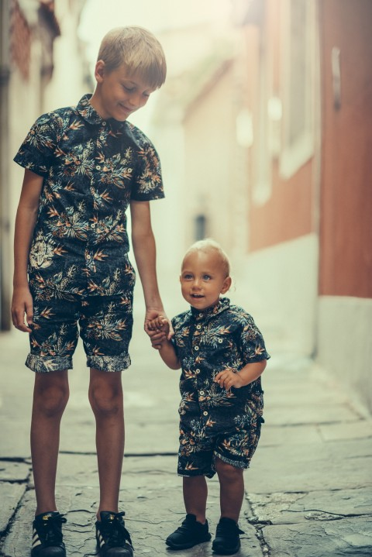
2. aktivitāte. Kā ģimenes mainās
Pārdomā, kādos veidos ģimenes dažkārt izmainās!
Tajā var ienākt bērniņš, jauns ģimenes loceklis, ģimene var piedzīvot šķiršanos.
Pārmaiņas var būt sarežģītas, un, ja tava ģimene piedzīvo pārmaiņas, tas var būt grūts laiks un sarežģīta pielāgošanās.
Izdomājiet dažādus veidus, kādos ģimene varētu mainīties!
Kādas prasmes un tikumi mums palīdz pieņemt pārmaiņas?
Kādi tikumi mums var būt noderīgi, lai palīdzētu draugiem, ja viņu ģimenē notiek pārmaiņas?
Vai vari izdomāt kādu piemēru, kad esi izmantojis savus tikumus šādā situācijā?

Slide 5
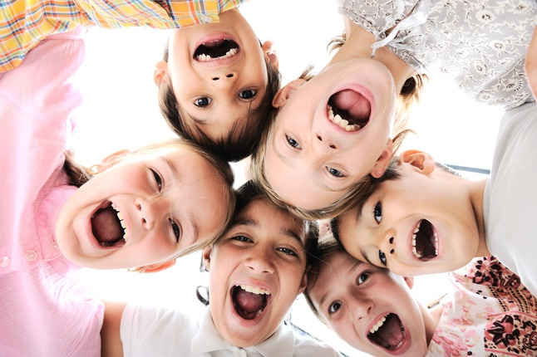
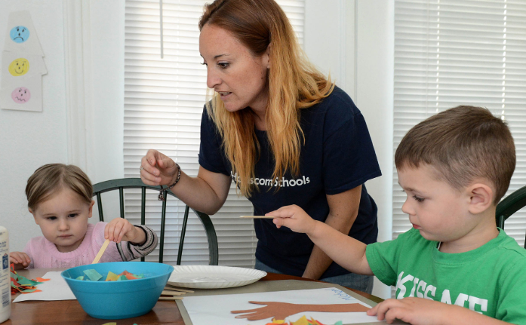
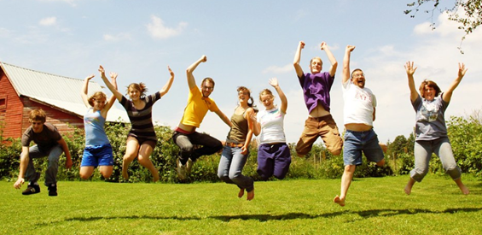
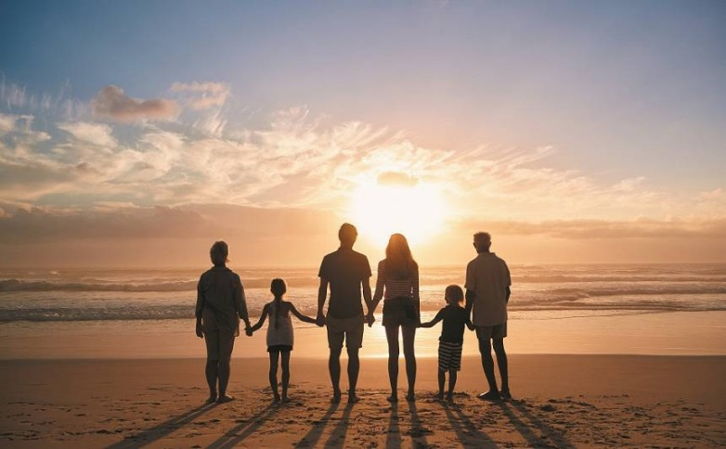
3. aktivitāte. Dažādas ģimenes
Ģimenes var būt dažādas un atšķirties cita no citas.
Kādus dažādus ģimeņu sastāvus tu vari nosaukt?
Kas tajās vienāds? Kas tajos atšķirīgs?
Kā mēs varam izrādīt citu cilvēku ģimenēm cieņu, pat ja tās atšķiras no mūsējās?

Slide 6
Kāpēc mums vajadzīgs justies laimīgiem? Izveido sarakstu un pārrunā to ar klasesbiedru! Vai tu piekrīti?
Kāda ir atšķirība starp lietām, ko mēs gribētu, un lietām, kas mums vajadzīgas?
Aplūko Maslova vajadzību piramīdu un pieraksti dažādus veidus, kā ģimene tev palīdz apmierināt šīs vajadzības!
Maslova vajadzību piramīda

Slide 7
“Tu vari teikt ģimenei un draugiem ardievas un doties jūdzēm tālu prom, taču vienmēr tu paturēsi viņus savā sirdī, savā prātā, savā vēderā, jo tu dzīvo šajā pasaulē… un arī vesela pasaule mīt tevī.” (Frederiks Bīkners) (Frederick Buechner)
Ko F. Bīkners ar to domāja?
Kādos veidos ģimene palīdzējusi augt tavai personībai un attīstīties tavam raksturam?

Slide 8
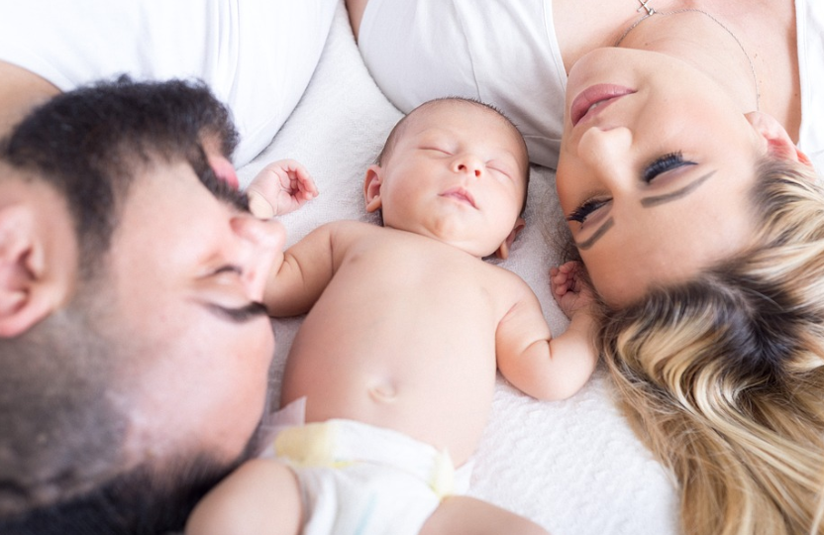
Izdomā piemēru, kad tu reāli izmantoji ģimenes ikdienā tikumus, kas aprakstīti šajā nodarbībā, un pārdomā:
Kas tevi mudināja rīkoties tikumīgi?
Kādus tikumus tu attīstīji šajā situācijā?
Izstāsti savu piemēru klasesbiedram!

Slide 9
Tikumiskās audzināšanas programma «e-TAP»
Resursi pieejami: www.arete.lu.lv
Programmas administrators: Dr. Manuels Fernandezs. manuels.fernandezs@lu.lv, +371 26253625
Latvijas Universitātes Pedagoģijas, psiholoģijas un mākslas fakultātes Pedagoģijas zinātniskā institūta vadošais pētnieks
Imantas 7. līnija 1, 223. telpa, Rīga, LV-1083, Latvija
"Digitālas mācību programmas piemērotības un īstenojamības izpēte jauniešu tikumiskajai audzināšanai Latvijas izglītības iestādēs (no 5 līdz 15 gadu vecumā)" (01.12.2020-31.12.2021). Projekta Nr. lzp-2020/2-0277; LU reģistrācijas Nr: LZP2020/95

